Slide 3

基础课42 直线的方程
基础巩固练
基础巩固练
综合提升练
综合提升练
应用情境练
应用情境练
创新拓展练
创新拓展练

Slide 4
课时评价·提能

Slide 5

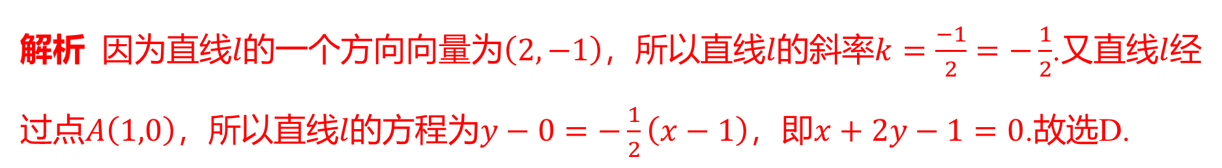
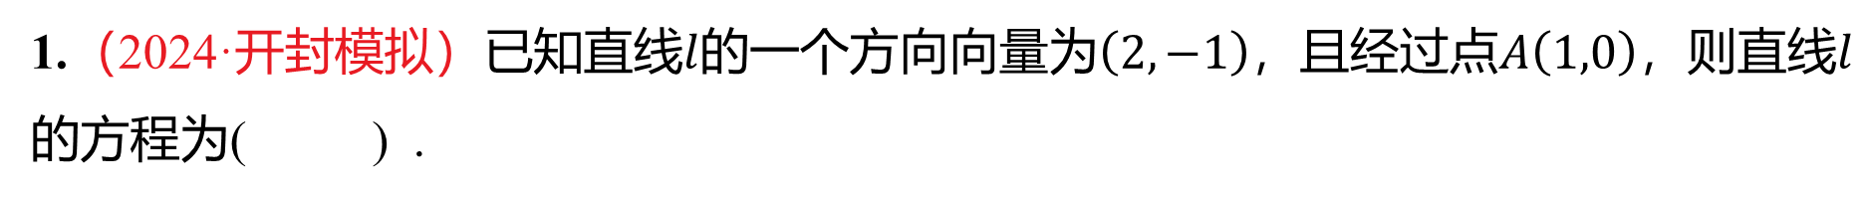
1.（2024·开封模拟）已知直线$l$的一个方向向量为$\left(2,−1\right)$，且经过点$A\left(1,0\right)$，则直线$l$
的方程为( ) .
D
A.$x−y−1=0$ B.$x+y−1=0$ C.$x−2y−1=0$ D.$x+2y−1=0$
解析 因为直线$l$的一个方向向量为$\left(2,−1\right)$，所以直线$l$的斜率$k=\frac{−1}{2}=−\frac{1}{2}$.又直线$l$ 经
过点$A\left(1,0\right)$，所以直线$l$的方程为$y−0=−\frac{1}{2}\left(x−1\right)$，即$x+2y−1=0$ .故选D.

Slide 6
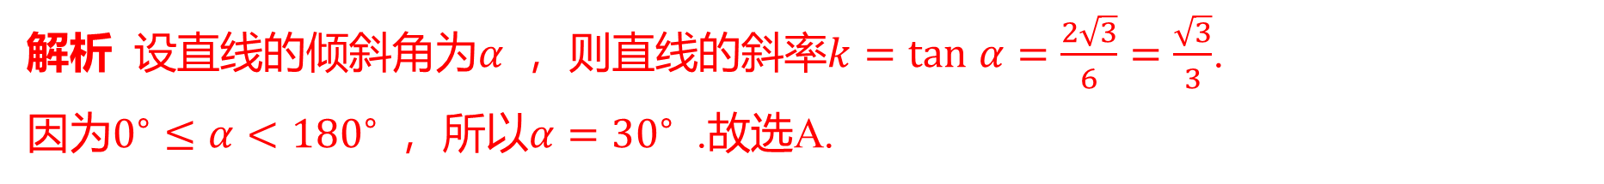
A
2.直线$2\sqrt{3}x−6y−25=0$ 的倾斜角是( ) .
A.${30}^{∘}$ B.${60}^{∘}$ C.${120}^{∘}$ D.${150}^{∘}$
解析 设直线的倾斜角为$α$ ，则直线的斜率$k=tan α=\frac{2\sqrt{3}}{6}=\frac{\sqrt{3}}{3}$ .
因为$0^{∘}≤α<{180}^{∘}$ ，所以$α={30}^{∘}$ .故选A.

Slide 7
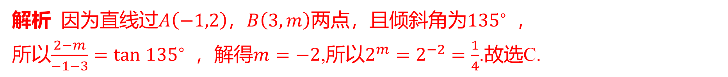
C
3.（改编）已知直线过$A\left(−1,2\right)$，$B\left(3,m\right)$两点，且倾斜角为${135}^{∘}$ ，则$2^{m}=$ ( ) .
A.$−2$ B.1 C.$\frac{1}{4}$ D.$−4$
解析 因为直线过$A\left(−1,2\right)$，$B\left(3,m\right)$两点，且倾斜角为${135}^{∘}$ ，
所以$\frac{2−m}{−1−3}=tan {135}^{∘}$ ，解得$m=−2$,所以$2^{m}=2^{−2}=\frac{1}{4}$ .故选C.

Slide 8
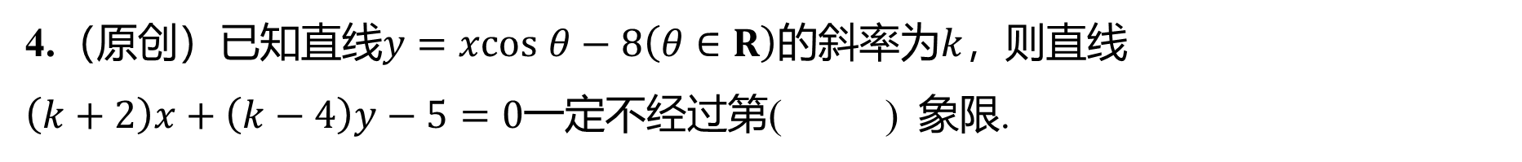
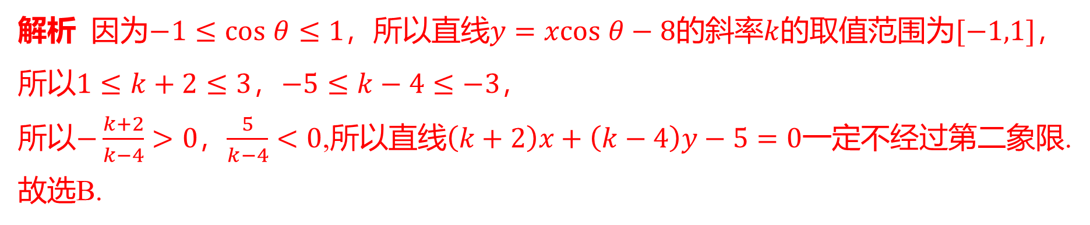
4.（原创）已知直线$y=xcos θ−8\left(θ∈R\right)$的斜率为$k$ ，则直线
$\left(k+2\right)x+\left(k−4\right)y−5=0$ 一定不经过第( ) 象限.
B
A.一 B.二 C.三 D.四
解析 因为$−1≤cos θ≤1$，所以直线$y=xcos θ−8$的斜率$k$的取值范围为$[−1,1]$ ，
所以$1≤k+2≤3$，$−5≤k−4≤−3$ ，
所以$−\frac{k+2}{k−4}>0$，$\frac{5}{k−4}<0$,所以直线$\left(k+2\right)x+\left(k−4\right)y−5=0$ 一定不经过第二象限.
故选B.

Slide 9
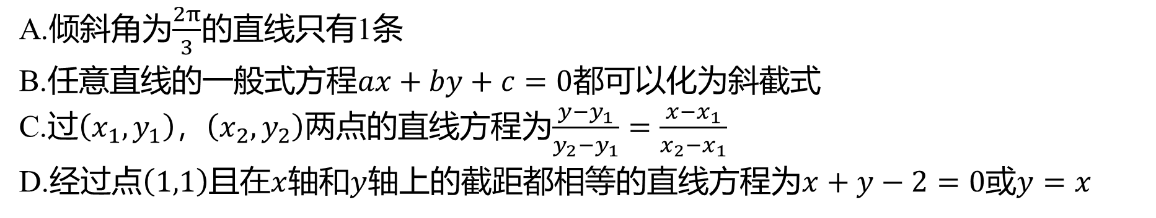
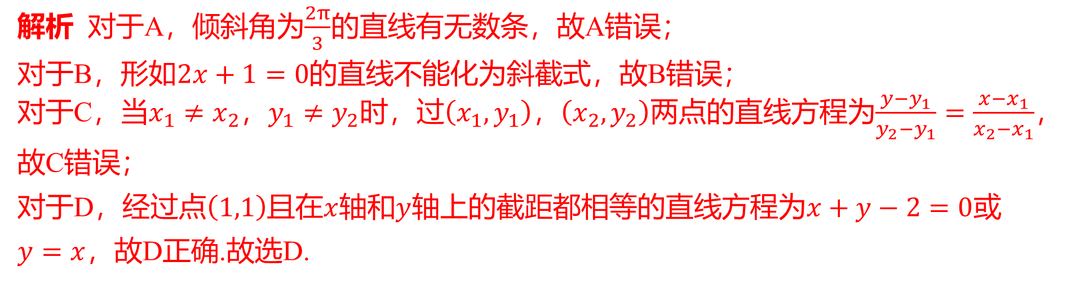
D
5.下列说法正确的是( ) .
A.倾斜角为$\frac{2π}{3}$ 的直线只有1条
B.任意直线的一般式方程$ax+by+c=0$ 都可以化为斜截式
C.过$\left(x_{1},y_{1}\right)$，$\left(x_{2},y_{2}\right)$两点的直线方程为$\frac{y−y_{1}}{y_{2}−y_{1}}=\frac{x−x_{1}}{x_{2}−x_{1}}$
D.经过点$\left(1,1\right)$且在$x$轴和$y$轴上的截距都相等的直线方程为$x+y−2=0$或$y=x$
解析 对于A，倾斜角为$\frac{2π}{3}$ 的直线有无数条，故A错误；
对于B，形如$2x+1=0$ 的直线不能化为斜截式，故B错误；
对于C，当$x_{1}≠x_{2}$，$y_{1}≠y_{2}$时，过$\left(x_{1},y_{1}\right)$，$\left(x_{2},y_{2}\right)$两点的直线方程为$\frac{y−y_{1}}{y_{2}−y_{1}}=\frac{x−x_{1}}{x_{2}−x_{1}}$ ，
故C错误；
对于D，经过点$\left(1,1\right)$且在$x$轴和$y$轴上的截距都相等的直线方程为$x+y−2=0$ 或
$y=x$ ，故D正确.故选D.

Slide 10
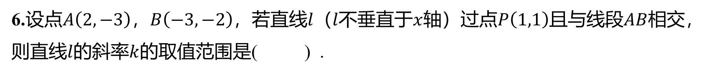
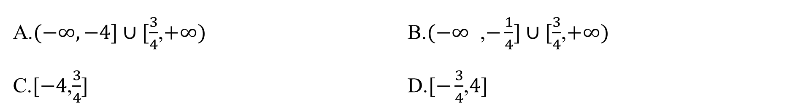
6.设点$A\left(2,−3\right)$，$B\left(−3,−2\right)$，若直线$l$（$l$不垂直于$x$轴）过点$P\left(1,1\right)$且与线段$AB$ 相交，
则直线$l$的斜率$k$ 的取值范围是( ) .
A
A.$(−∞,−4]∪[\frac{3}{4}$,$+∞)$ B.$(−∞$ ,$−\frac{1}{4}]∪[\frac{3}{4}$,$+∞)$
C.$[−4$,$\frac{3}{4}]$ D.$[−\frac{3}{4}$,$4]$

Slide 11
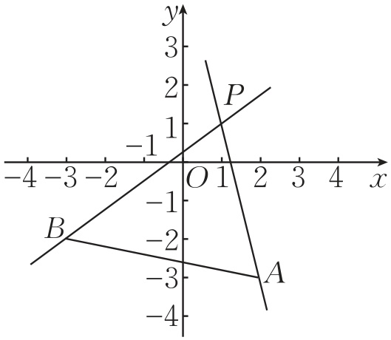
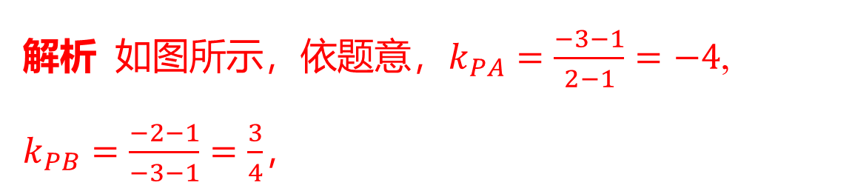
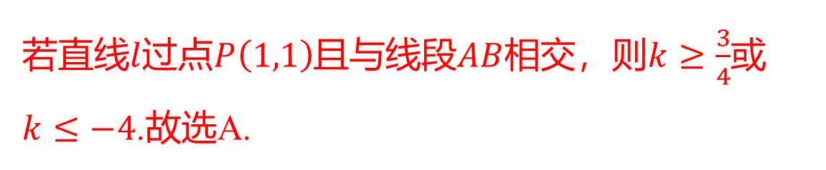
解析 如图所示，依题意，$k_{PA}=\frac{−3−1}{2−1}=−4$ ,
$k_{PB}=\frac{−2−1}{−3−1}=\frac{3}{4}$ ，
若直线$l$过点$P\left(1,1\right)$且与线段$AB$相交，则$k≥\frac{3}{4}$ 或
$k≤−4$ .故选A.

Slide 12
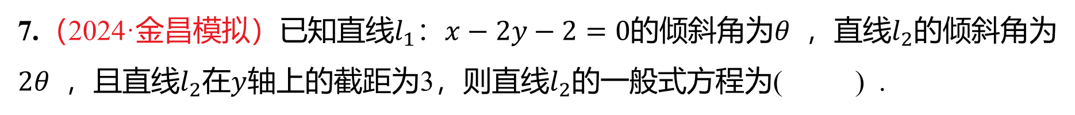
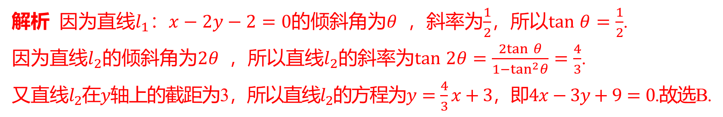
7.（2024·金昌模拟）已知直线$l_{1}\text{：}x−2y−2=0$的倾斜角为$θ$ ，直线$l_{2}$ 的倾斜角为
$2θ$ ，且直线$l_{2}$在$y$轴上的截距为3，则直线$l_{2}$ 的一般式方程为( ) .
B
A.$x+y−3=0$ B.$4x−3y+9=0$ C.$3x−4y+3=0$ D.$2x+y−3=0$
解析 因为直线$l_{1}\text{：}x−2y−2=0$的倾斜角为$θ$ ，斜率为$\frac{1}{2}$，所以$tan θ=\frac{1}{2}$ .
因为直线$l_{2}$的倾斜角为$2θ$ ，所以直线$l_{2}$的斜率为$tan 2θ=\frac{2tan θ}{1−\tan^{2}θ}=\frac{4}{3}$ .
又直线$l_{2}$在$y$轴上的截距为3，所以直线$l_{2}$的方程为$y=\frac{4}{3}x+3$，即$4x−3y+9=0$ .故选B.

Slide 13
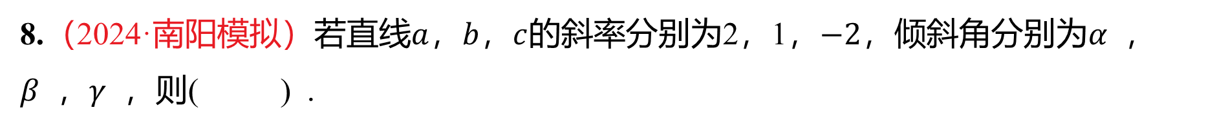
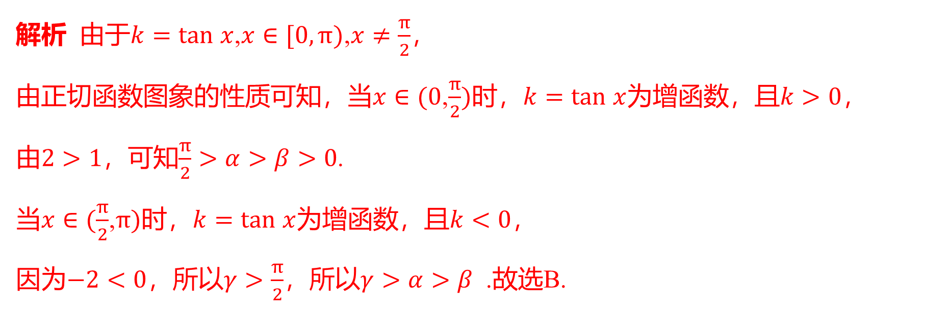
8.（2024·南阳模拟）若直线$a$，$b$，$c$的斜率分别为2，1，$−2$，倾斜角分别为$α$ ，
$β$ ，$γ$ ，则( ) .
B
A.$α>β>γ$ B.$γ>α>β$ C.$γ>β>α$ D.$α>γ>β$
解析 由于$k=tan x$,$x∈[0,π)$,$x≠\frac{π}{2}$ ，
由正切函数图象的性质可知，当$x∈(0$,$\frac{π}{2})$时，$k=tan x$为增函数，且$k>0$ ，
由$2>1$，可知$\frac{π}{2}>α>β>0$ .
当$x∈(\frac{π}{2}$,$π)$时，$k=tan x$为增函数，且$k<0$ ，
因为$−2<0$，所以$γ>\frac{π}{2}$，所以$γ>α>β$ .故选B.

Slide 14

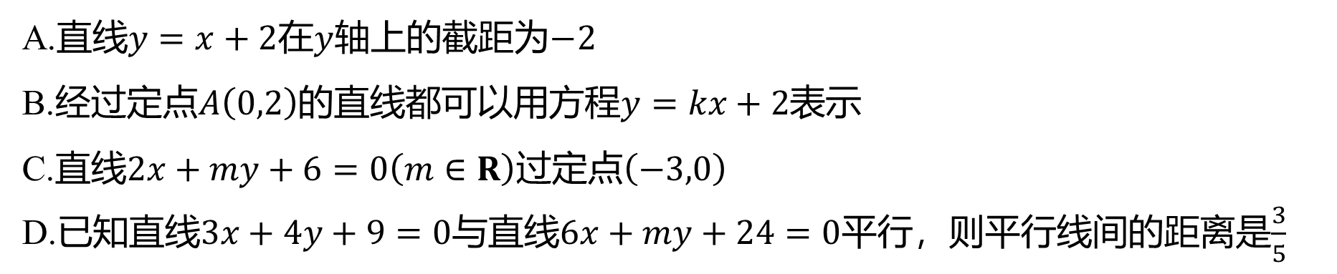
CD
9.（多选题）（2024·辽源联考）下列四个说法正确的是( ) .
A.直线$y=x+2$在$y$轴上的截距为$−2$
B.经过定点$A\left(0,2\right)$的直线都可以用方程$y=kx+2$ 表示
C.直线$2x+my+6=0\left(m∈R\right)$过定点$\left(−3,0\right)$
D.已知直线$3x+4y+9=0$与直线$6x+my+24=0$平行，则平行线间的距离是$\frac{3}{5}$

Slide 15
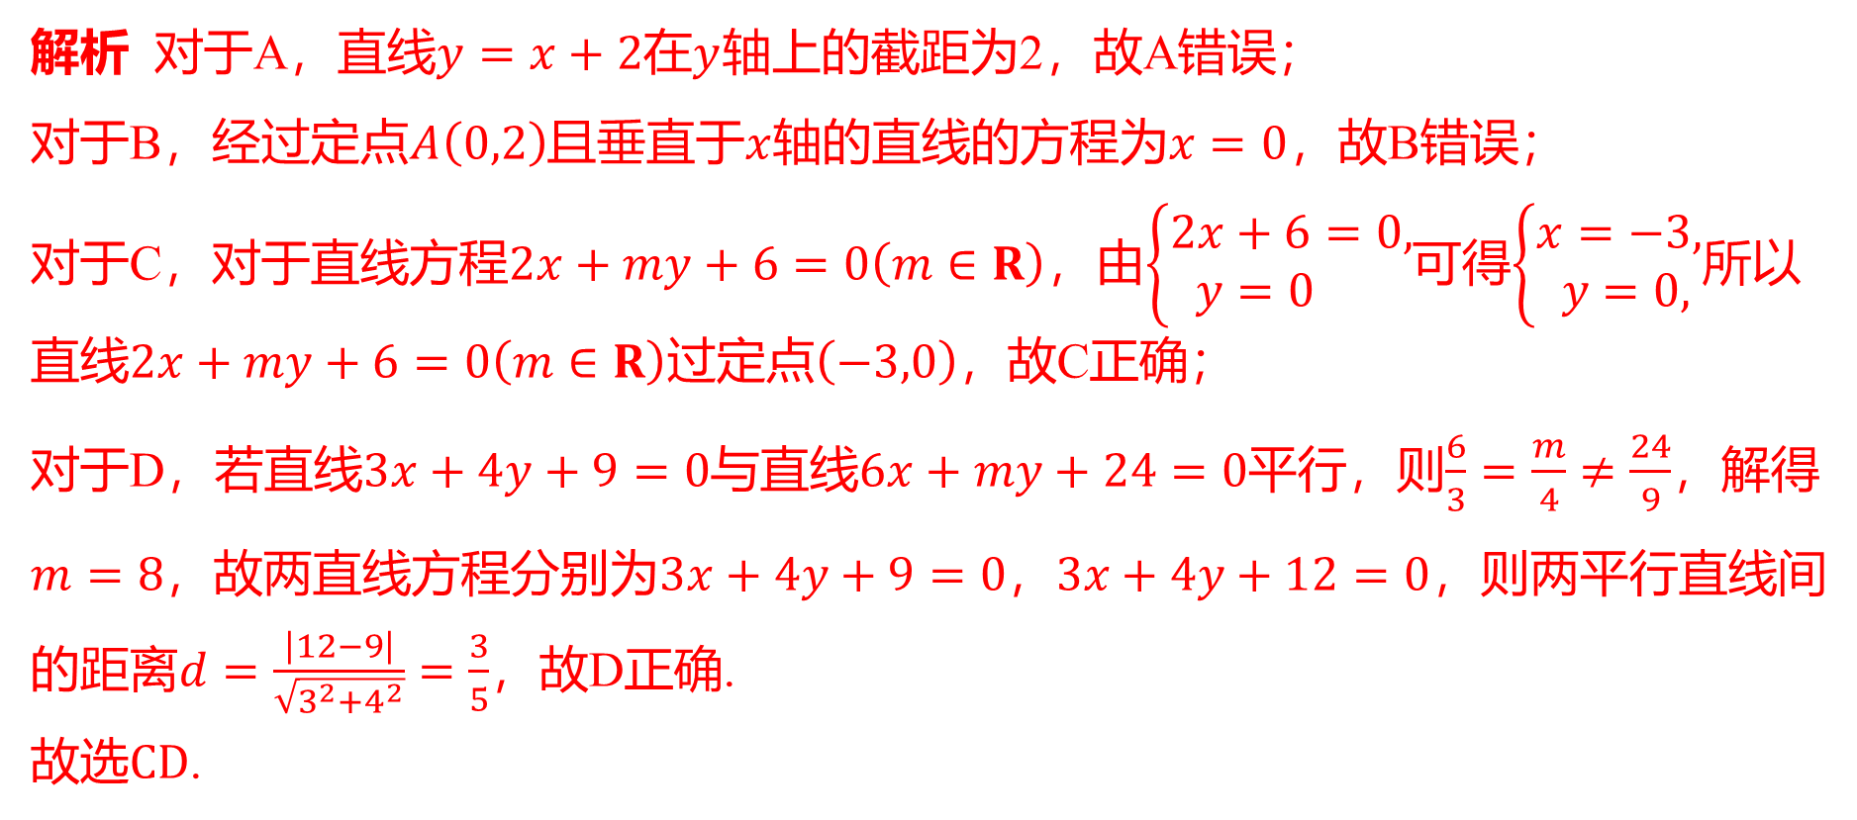
解析 对于A，直线$y=x+2$在$y$ 轴上的截距为2，故A错误；
对于B，经过定点$A\left(0,2\right)$且垂直于$x$轴的直线的方程为$x=0$ ，故B错误；
对于C，对于直线方程$2x+my+6=0\left(m∈R\right)$，由$\left\{\begin{aligned}&2x+6=0, \\ & y=0\end{aligned}\right.$可得$\left\{\begin{aligned}&x=−3, \\ & y=0,\end{aligned}\right.$ 所以
直线$2x+my+6=0\left(m∈R\right)$过定点$\left(−3,0\right)$ ，故C正确；
对于D，若直线$3x+4y+9=0$与直线$6x+my+24=0$平行，则$\frac{6}{3}=\frac{m}{4}≠\frac{24}{9}$ ，解得
$m=8$，故两直线方程分别为$3x+4y+9=0$，$3x+4y+12=0$ ，则两平行直线间
的距离$d=\frac{\left|12−9\right|}{\sqrt{3^{2}+4^{2}}}=\frac{3}{5}$ ，故D正确.
故选$CD$ .

Slide 16
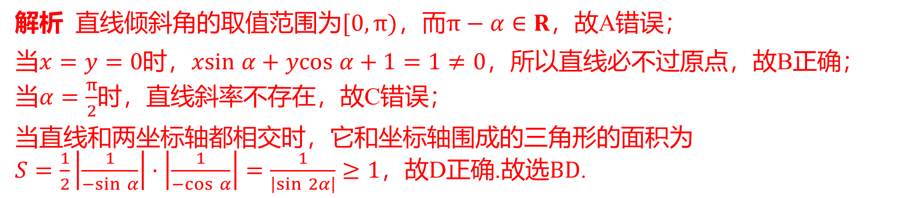
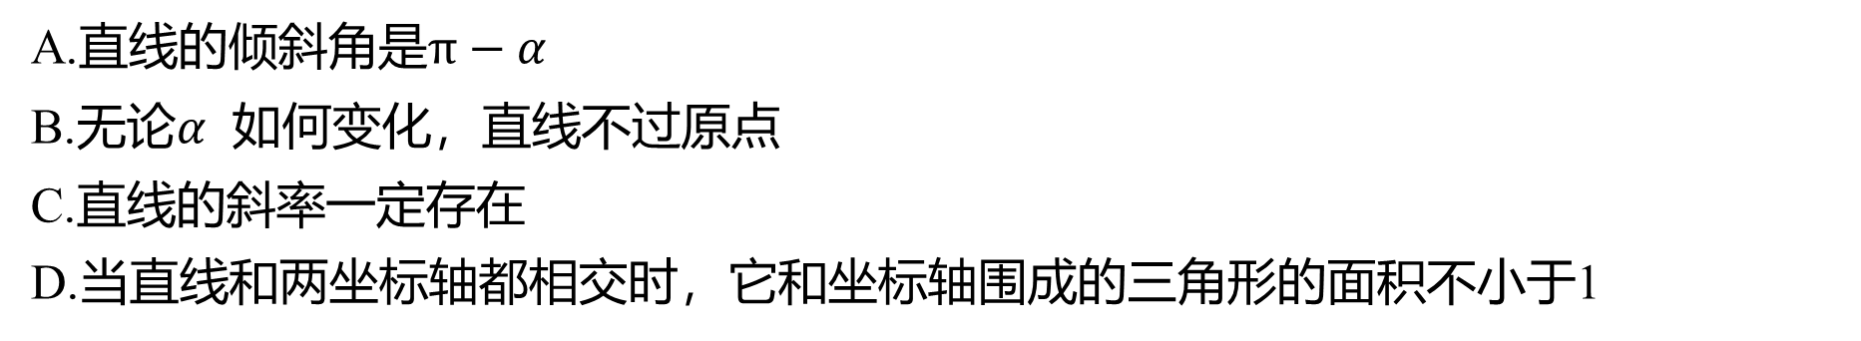
10.（多选题）已知直线$xsin α+ycos α+1=0\left(α∈R\right)$ ，则下列说法正确的是
( ) .
BD
A.直线的倾斜角是$π−α$
B.无论$α$ 如何变化，直线不过原点
C.直线的斜率一定存在
D.当直线和两坐标轴都相交时，它和坐标轴围成的三角形的面积不小于1
解析 直线倾斜角的取值范围为$[0,π)$，而$π−α∈R$ ，故A错误；
当$x=y=0$时，$xsin α+ycos α+1=1≠0$ ，所以直线必不过原点，故B正确；
当$α=\frac{π}{2}$ 时，直线斜率不存在，故C错误；
当直线和两坐标轴都相交时，它和坐标轴围成的三角形的面积为
$S=\frac{1}{2}\left|\frac{1}{−sin α}\right|⋅\left|\frac{1}{−cos α}\right|=\frac{1}{\left|sin 2α\right|}≥1$，故D正确.故选$BD$ .

Slide 17
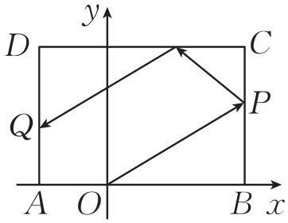
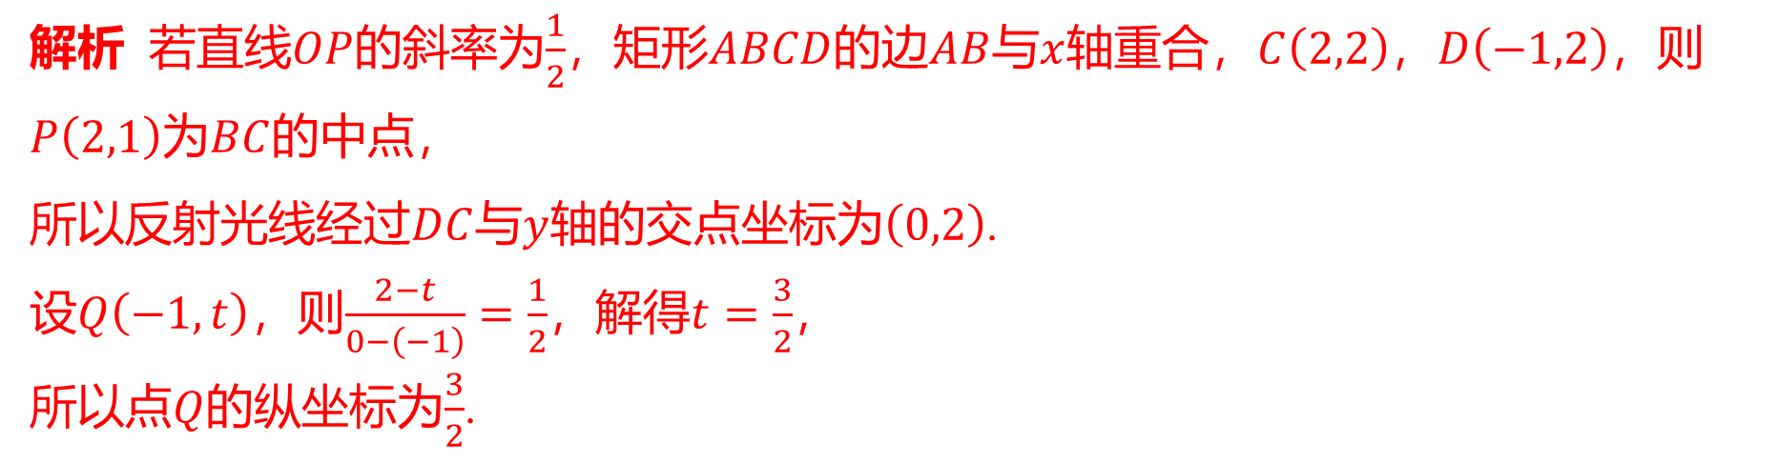

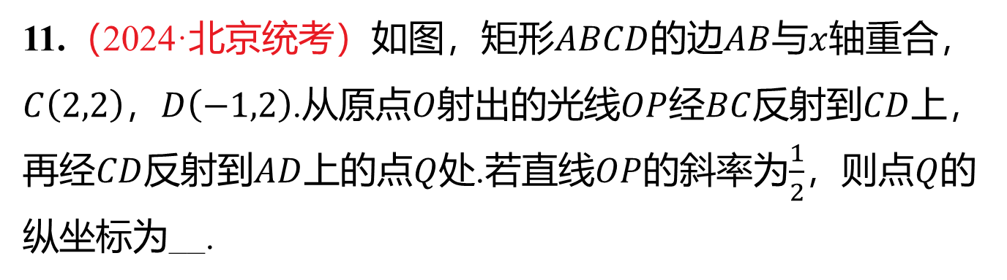
11.（2024·北京统考）如图，矩形$ABCD$的边$AB$与$x$ 轴重合，
$C\left(2,2\right)$，$D\left(−1,2\right)$.从原点$O$射出的光线$OP$经$BC$反射到$CD$ 上，
再经$CD$反射到$AD$上的点$Q$处.若直线$OP$的斜率为$\frac{1}{2}$，则点$Q$ 的
纵坐标为__.
$\frac{3}{2}$
解析 若直线$OP$的斜率为$\frac{1}{2}$，矩形$ABCD$的边$AB$与$x$轴重合，$C\left(2,2\right)$，$D\left(−1,2\right)$ ，则
$P\left(2,1\right)$为$BC$ 的中点，
所以反射光线经过$DC$与$y$轴的交点坐标为$\left(0,2\right)$ .
设$Q\left(−1,t\right)$，则$\frac{2−t}{0−\left(−1\right)}=\frac{1}{2}$，解得$t=\frac{3}{2}$ ，
所以点$Q$的纵坐标为$\frac{3}{2}$ .

Slide 18
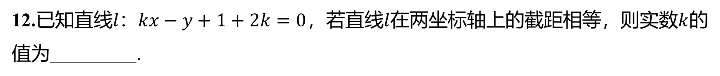
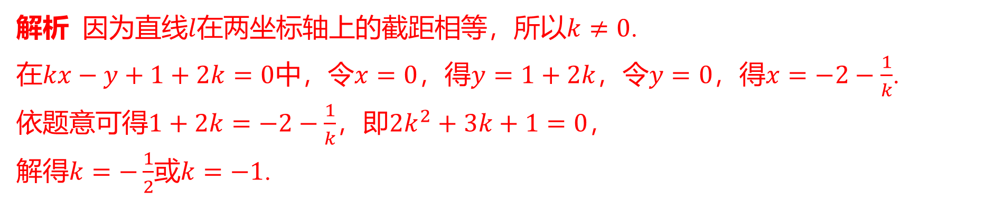
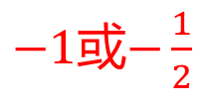
12.已知直线$l\text{：}kx−y+1+2k=0$，若直线$l$在两坐标轴上的截距相等，则实数$k$ 的
值为_________.
$−1$或$−\frac{1}{2}$
解析 因为直线$l$在两坐标轴上的截距相等，所以$k≠0$ .
在$kx−y+1+2k=0$中，令$x=0$，得$y=1+2k$，令$y=0$，得$x=−2−\frac{1}{k}$ .
依题意可得$1+2k=−2−\frac{1}{k}$，即$2k^{2}+3k+1=0$ ，
解得$k=−\frac{1}{2}$或$k=−1$ .

Slide 19


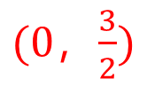
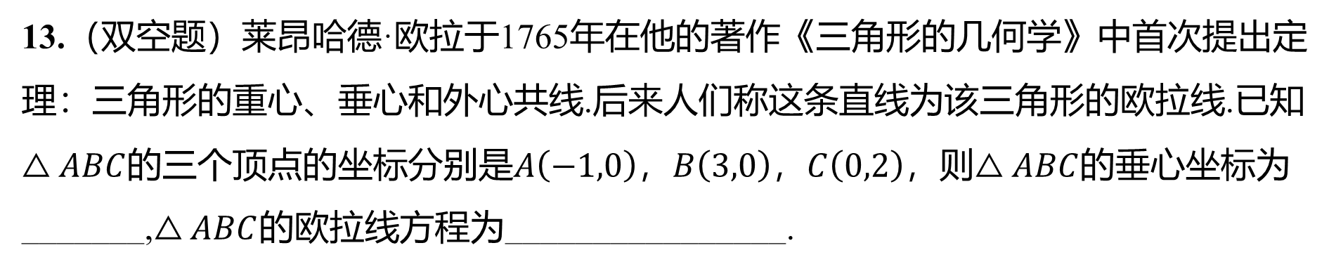
13.（双空题）莱昂哈德·欧拉于1765年在他的著作《三角形的几何学》中首次提出定
理：三角形的重心、垂心和外心共线.后来人们称这条直线为该三角形的欧拉线.已知
$△ABC$的三个顶点的坐标分别是$A\left(−1,0\right)$，$B\left(3,0\right)$，$C\left(0,2\right)$，则$△ABC$ 的垂心坐标为
_______,$△ABC$ 的欧拉线方程为________________.
$(0$，$\frac{3}{2})$
$5x+4y−6=0$

Slide 20
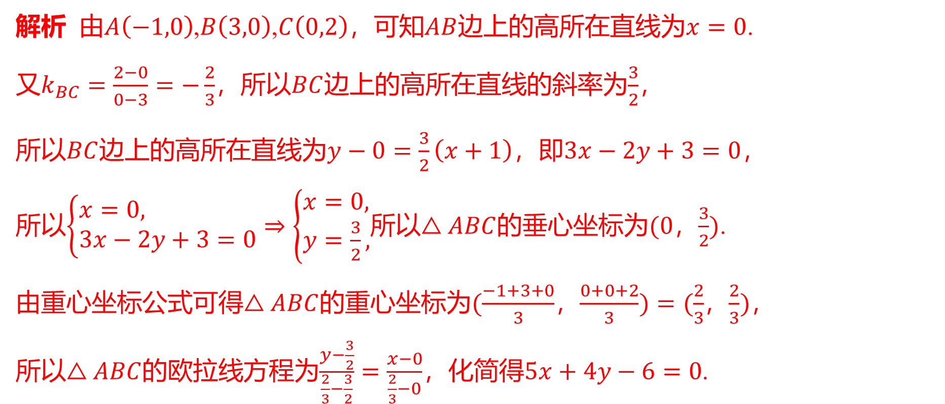
解析 由$A\left(−1,0\right)$,$B\left(3,0\right)$,$C\left(0,2\right)$，可知$AB$边上的高所在直线为$x=0$ .
又$k_{BC}=\frac{2−0}{0−3}=−\frac{2}{3}$，所以$BC$边上的高所在直线的斜率为$\frac{3}{2}$ ，
所以$BC$边上的高所在直线为$y−0=\frac{3}{2}\left(x+1\right)$，即$3x−2y+3=0$ ，
所以$\left.\left\{\begin{aligned}&x=0, \\ &3x−2y+3=0\end{aligned}\right.⇒\left\{\begin{aligned}&x=0, \\ &y=\frac{3}{2},\end{aligned}\right.\right.$所以$△ABC$的垂心坐标为$(0$，$\frac{3}{2})$ .
由重心坐标公式可得$△ABC$的重心坐标为$(\frac{−1+3+0}{3}$，$\frac{0+0+2}{3})=(\frac{2}{3}$，$\frac{2}{3})$ ，
所以$△ABC$的欧拉线方程为$\frac{y−\frac{3}{2}}{\frac{2}{3}−\frac{3}{2}}=\frac{x−0}{\frac{2}{3}−0}$，化简得$5x+4y−6=0$ .

Slide 21
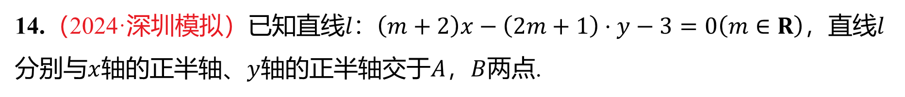
14.（2024·深圳模拟）已知直线$l\text{：}\left(m+2\right)x−\left(2m+1\right)⋅y−3=0\left(m∈R\right)$，直线$l$
分别与$x$轴的正半轴、$y$轴的正半轴交于$A$，$B$ 两点.
（1）证明：直线$l$ 过定点.
（2）已知点$P\left(−1,−2\right)$，当$\vec{PA}⋅\vec{PB}$的值最小时，求实数$m$ 的值.

Slide 22
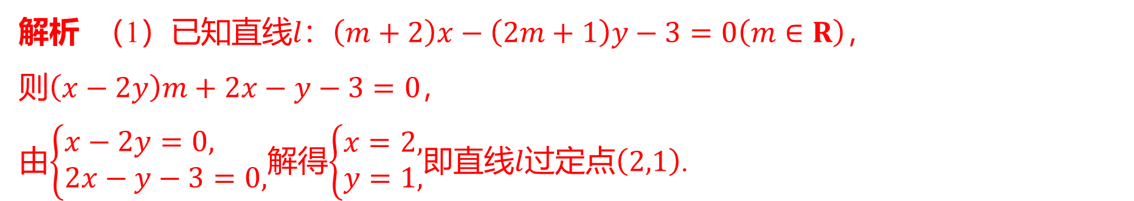
解析 （1）已知直线$l\text{：}\left(m+2\right)x−\left(2m+1\right)y−3=0\left(m∈R\right)$ ，
则$\left(x−2y\right)m+2x−y−3=0$ ，
由$\left\{\begin{aligned}&x−2y=0, \\ &2x−y−3=0,\end{aligned}\right.$解得$\left\{\begin{aligned}&x=2, \\ &y=1,\end{aligned}\right.$即直线$l$过定点$\left(2,1\right)$ .

Slide 23
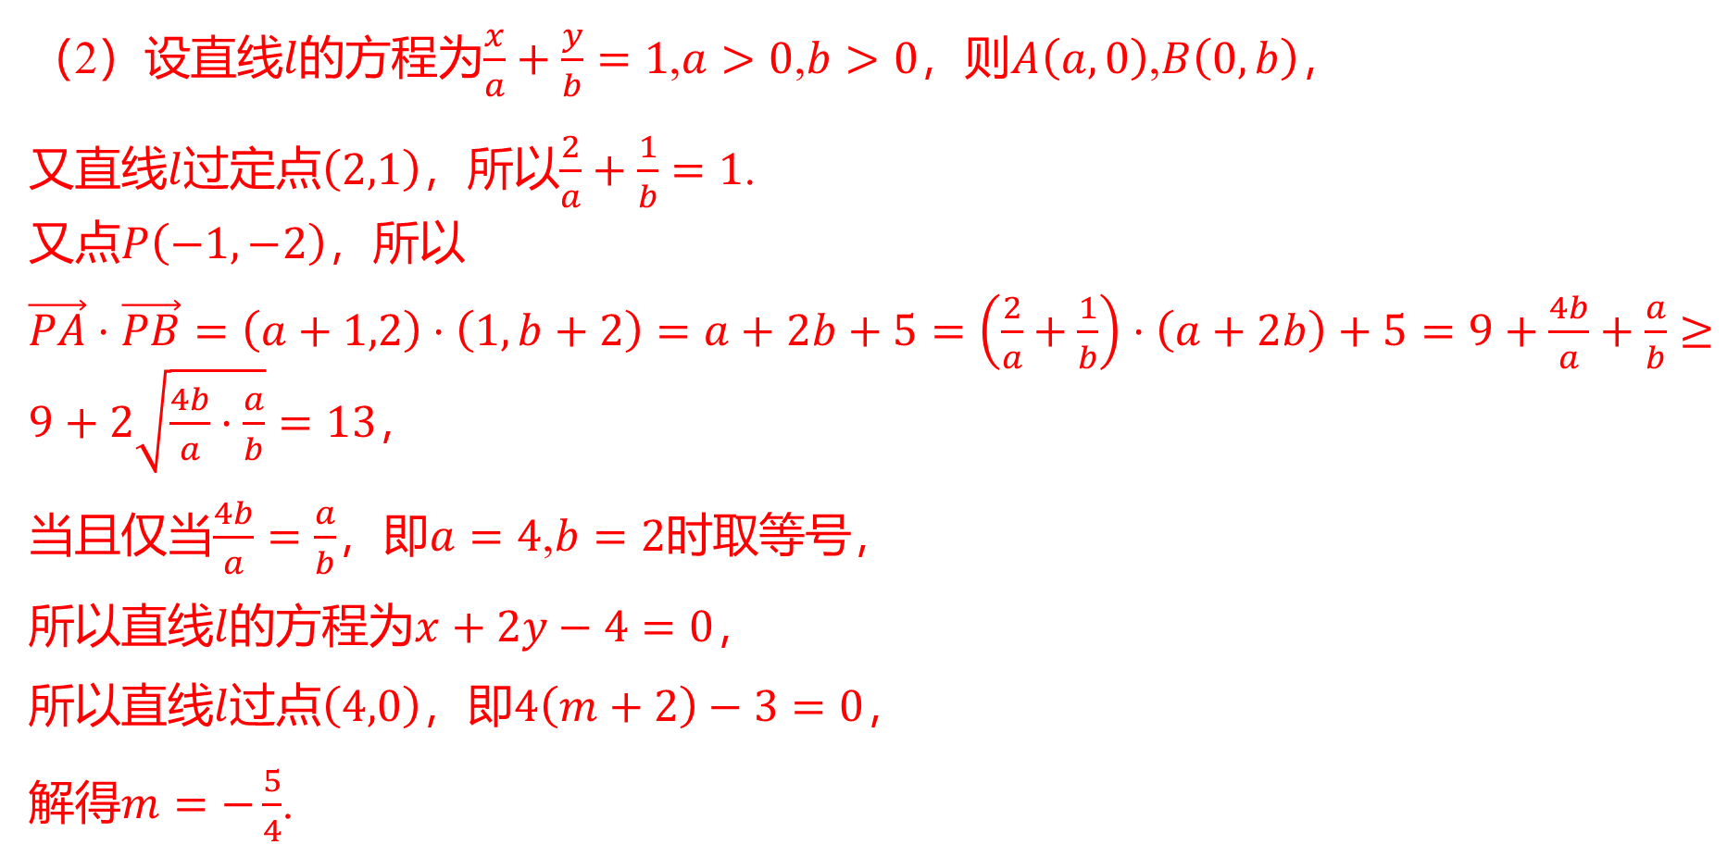
（2）设直线$l$的方程为$\frac{x}{a}+\frac{y}{b}=1$,$a>0$,$b>0$，则$A\left(a,0\right)$,$B\left(0,b\right)$ ，
又直线$l$过定点$\left(2,1\right)$，所以$\frac{2}{a}+\frac{1}{b}=1$ .
又点$P\left(−1,−2\right)$ ，所以
$\vec{PA}⋅\vec{PB}=\left(a+1,2\right)⋅\left(1,b+2\right)=a+2b+5=\left(\frac{2}{a}+\frac{1}{b}\right)⋅\left(a+2b\right)+5=9+\frac{4b}{a}+\frac{a}{b}≥9+2\sqrt{\frac{4b}{a}⋅\frac{a}{b}}=13$ ，
当且仅当$\frac{4b}{a}=\frac{a}{b}$，即$a=4$,$b=2$ 时取等号，
所以直线$l$的方程为$x+2y−4=0$ ，
所以直线$l$过点$\left(4,0\right)$，即$4\left(m+2\right)−3=0$ ，
解得$m=−\frac{5}{4}$ .

Slide 24

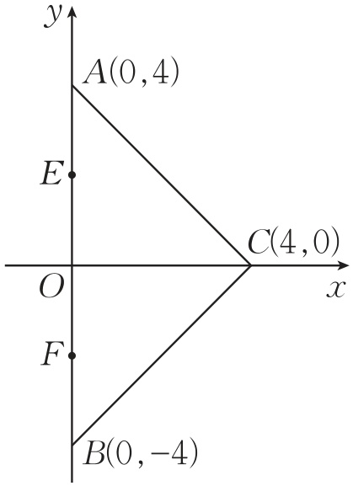
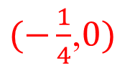
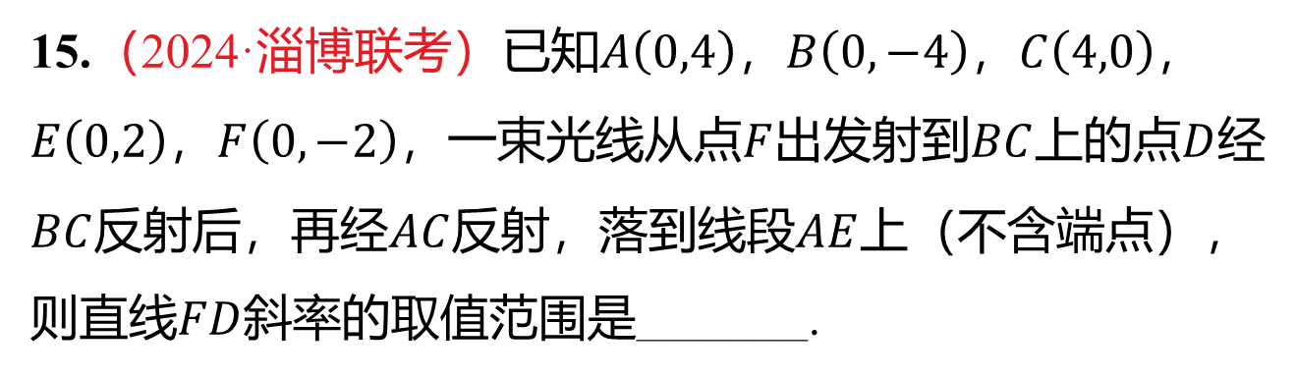
15.（2024·淄博联考）已知$A\left(0,4\right)$，$B\left(0,−4\right)$，$C\left(4,0\right)$ ，
$E\left(0,2\right)$，$F\left(0,−2\right)$，一束光线从点$F$出发射到$BC$上的点$D$ 经
$BC$反射后，再经$AC$反射，落到线段$AE$ 上（不含端点），
则直线$FD$ 斜率的取值范围是_______.
$(−\frac{1}{4}$,$0)$

Slide 25
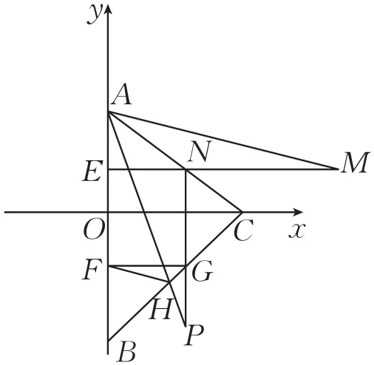
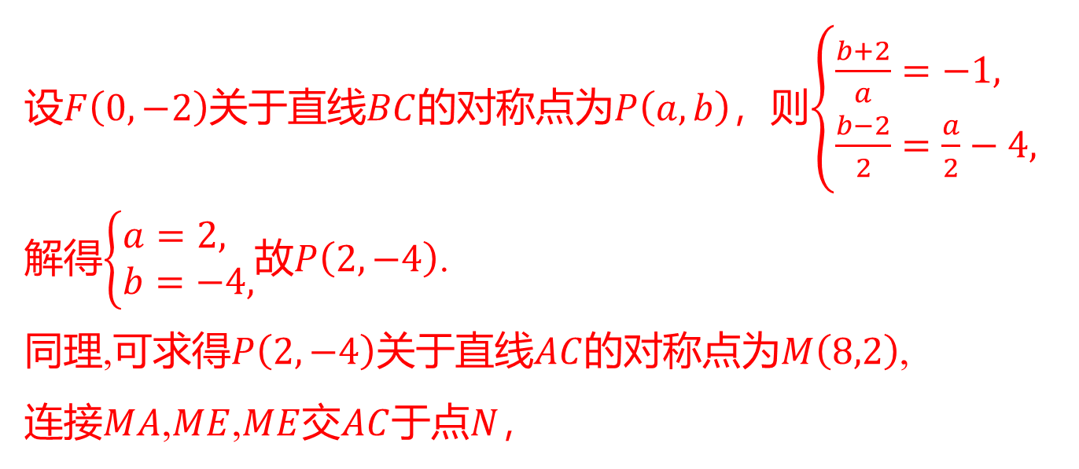
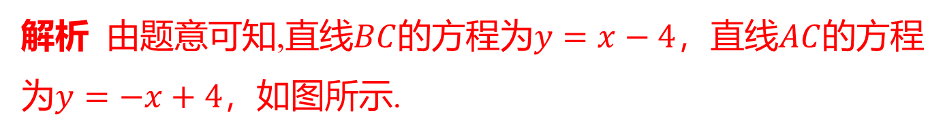
解析 由题意可知,直线$BC$的方程为$y=x−4$，直线$AC$ 的方程
为$y=−x+4$ ，如图所示.
设$F\left(0,−2\right)$关于直线$BC$的对称点为$P\left(a,b\right)$，则$\left\{\begin{aligned}&\frac{b+2}{a}=−1, \\ &\frac{b−2}{2}=\frac{a}{2}−4,\end{aligned}\right.$
解得$\left\{\begin{aligned}&a=2, \\ &b=−4,\end{aligned}\right.$故$P\left(2,−4\right)$ .
同理,可求得$P\left(2,−4\right)$关于直线$AC$的对称点为$M\left(8,2\right)$ ,
连接$MA$,$ME$,$ME$交$AC$于点$N$ ，
而直线$MN$的方程为$y=2$,联立$\left\{\begin{aligned}&y=2, \\ &y=−x+4,\end{aligned}\right.$得点$N$的坐标为$\left(2,2\right)$ ，

Slide 26
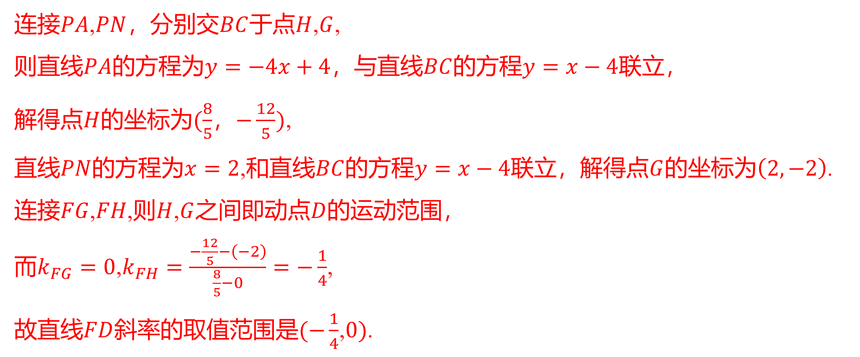
连接$PA$,$PN$，分别交$BC$于点$H$,$G$ ,
则直线$PA$的方程为$y=−4x+4$，与直线$BC$的方程$y=x−4$ 联立，
解得点$H$的坐标为$(\frac{8}{5}$，$−\frac{12}{5})$ ,
直线$PN$的方程为$x=2$,和直线$BC$的方程$y=x−4$联立，解得点$G$的坐标为$\left(2,−2\right)$ .
连接$FG$,$FH$,则$H$,$G$之间即动点$D$ 的运动范围，
而$k_{FG}=0$,$k_{FH}=\frac{−\frac{12}{5}−\left(−2\right)}{\frac{8}{5}−0}=−\frac{1}{4}$ ,
故直线$FD$斜率的取值范围是$(−\frac{1}{4}$,$0)$ .

Slide 27
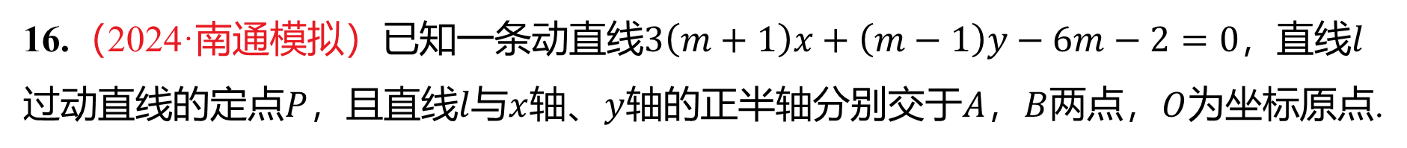
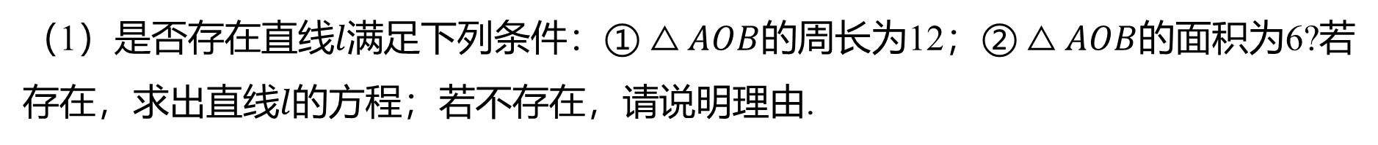
16.（2024·南通模拟）已知一条动直线$3\left(m+1\right)x+\left(m−1\right)y−6m−2=0$，直线$l$
过动直线的定点$P$，且直线$l$与$x$轴、$y$轴的正半轴分别交于$A$，$B$两点，$O$ 为坐标原点.
（1）是否存在直线$l$满足下列条件：$①△AOB$的周长为12；$②△AOB$ 的面积为6?若
存在，求出直线$l$ 的方程；若不存在，请说明理由.
（2）当$\left|PA\right|+\frac{3}{2}\left|PB\right|$取得最小值时，求直线$l$ 的方程.

Slide 28
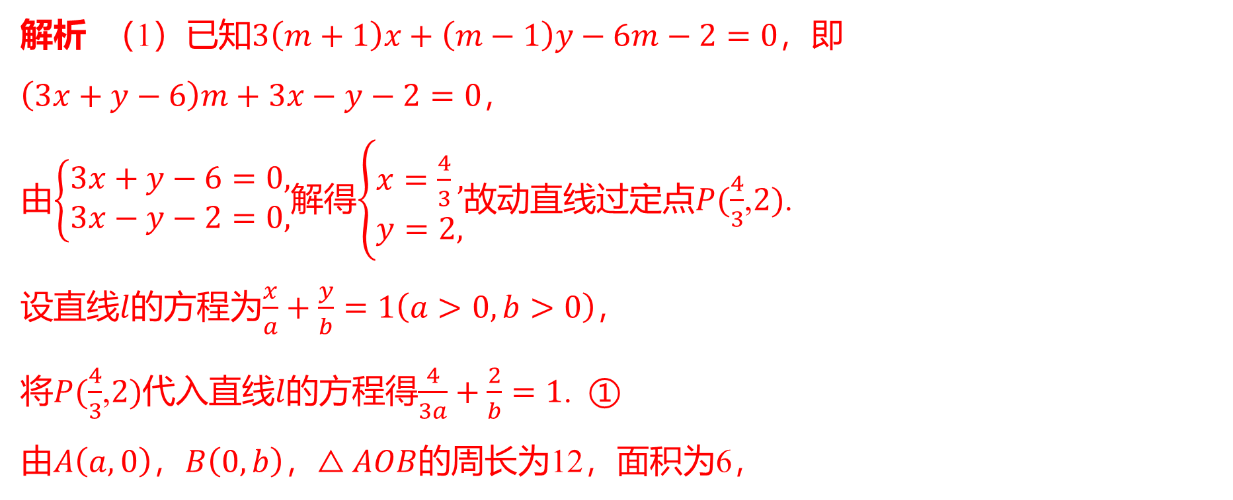
解析 （1）已知$3\left(m+1\right)x+\left(m−1\right)y−6m−2=0$ ，即
$\left(3x+y−6\right)m+3x−y−2=0$ ，
由$\left\{\begin{aligned}&3x+y−6=0, \\ &3x−y−2=0,\end{aligned}\right.$解得$\left\{\begin{aligned}&x=\frac{4}{3}, \\ &y=2,\end{aligned}\right.$故动直线过定点$P(\frac{4}{3}$,$2)$ .
设直线$l$的方程为$\frac{x}{a}+\frac{y}{b}=1\left(a>0,b>0\right)$ ，
将$P(\frac{4}{3}$,$2)$代入直线$l$的方程得$\frac{4}{3a}+\frac{2}{b}=1$ . ①
由$A\left(a,0\right)$，$B\left(0,b\right)$，$△AOB$ 的周长为12，面积为6，

Slide 29
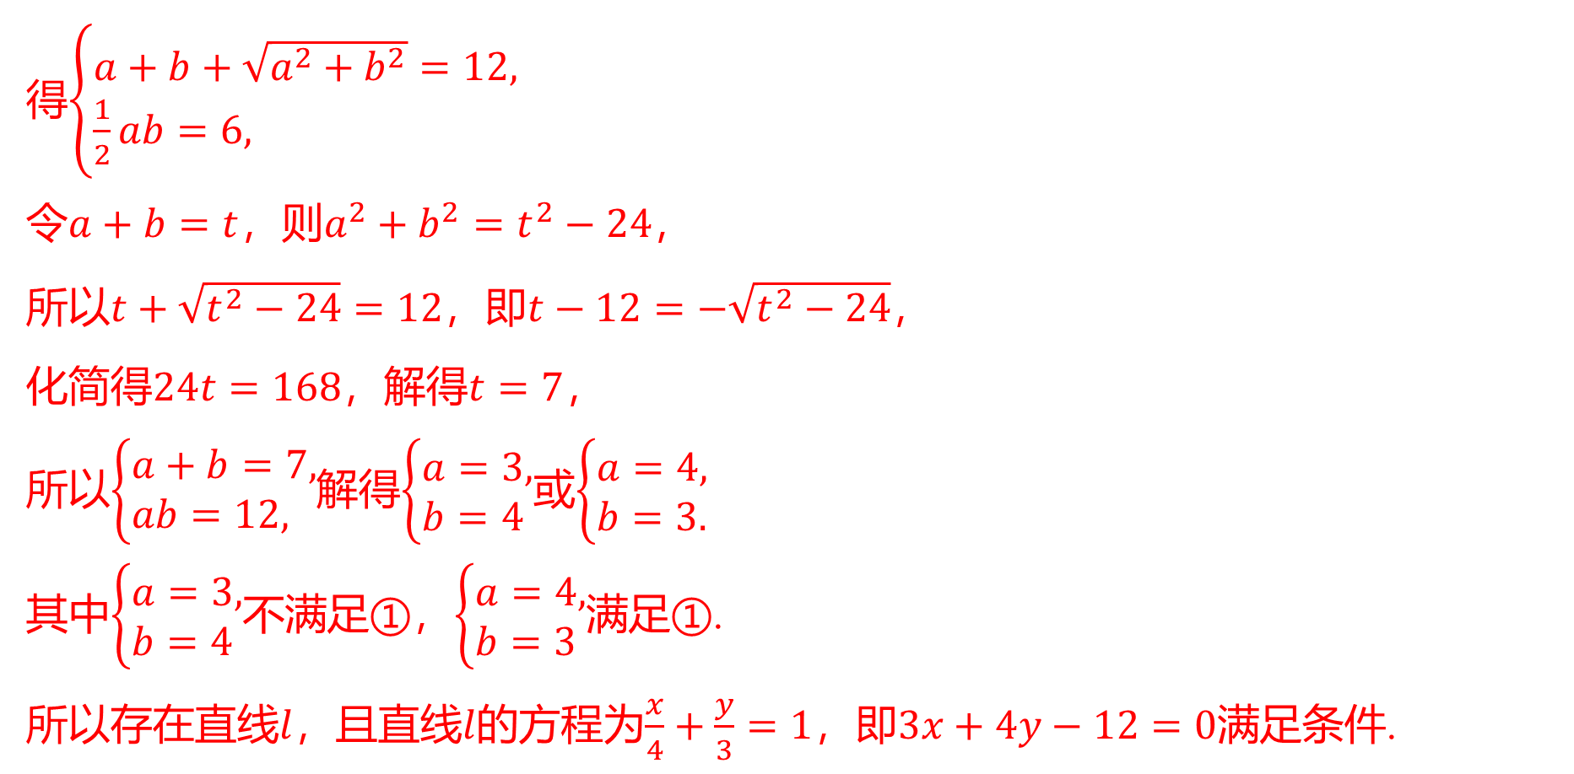
得$\left\{\begin{aligned}&a+b+\sqrt{a^{2}+b^{2}}=12, \\ &\frac{1}{2}ab=6,\end{aligned}\right.$
令$a+b=t$，则$a^{2}+b^{2}=t^{2}−24$ ，
所以$t+\sqrt{t^{2}−24}=12$，即$t−12=−\sqrt{t^{2}−24}$ ，
化简得$24t=168$，解得$t=7$ ，
所以$\left\{\begin{aligned}&a+b=7, \\ &ab=12,\end{aligned}\right.$解得$\left\{\begin{aligned}&a=3, \\ &b=4\end{aligned}\right.$或$\left\{\begin{aligned}&a=4, \\ &b=3.\end{aligned}\right.$
其中$\left\{\begin{aligned}&a=3, \\ &b=4\end{aligned}\right.$不满足①，$\left\{\begin{aligned}&a=4, \\ &b=3\end{aligned}\right.$ 满足①.
所以存在直线$l$，且直线$l$的方程为$\frac{x}{4}+\frac{y}{3}=1$，即$3x+4y−12=0$ 满足条件.

Slide 30
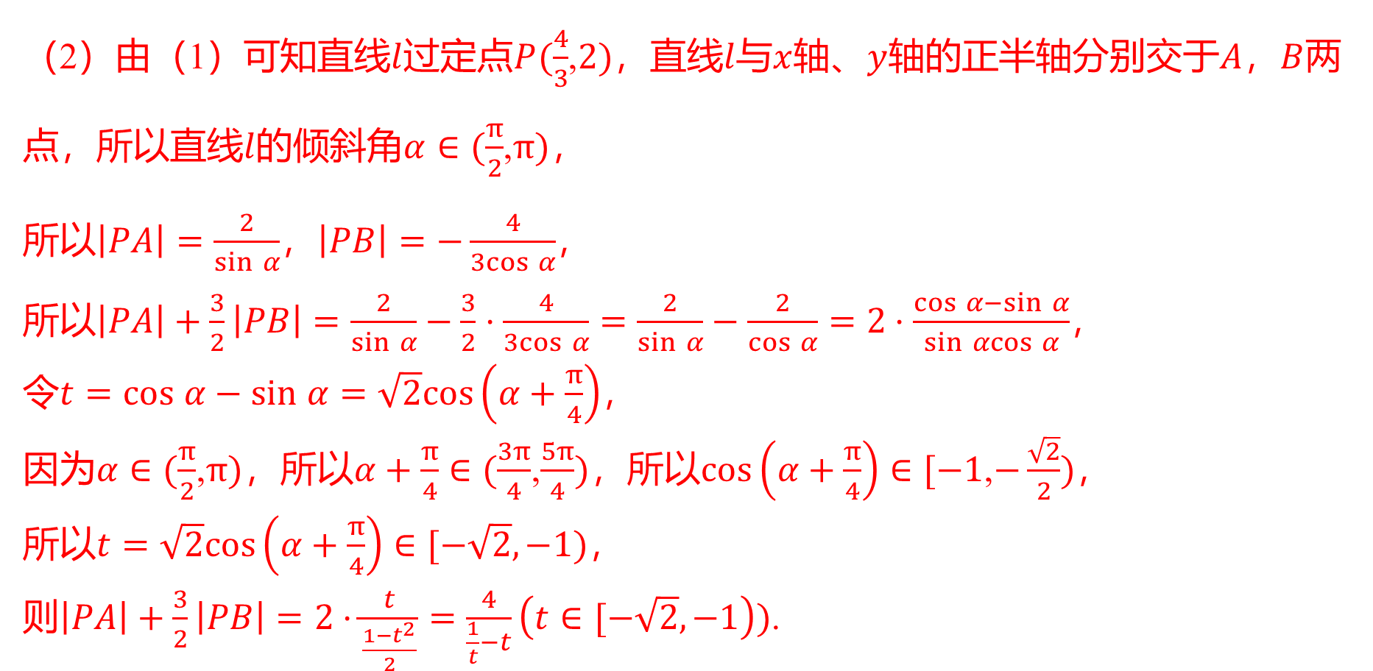
（2）由（1）可知直线$l$过定点$P(\frac{4}{3}$,$2)$，直线$l$与$x$轴、$y$轴的正半轴分别交于$A$，$B$ 两
点，所以直线$l$的倾斜角$α∈(\frac{π}{2}$,$π)$ ，
所以$\left|PA\right|=\frac{2}{sin α}$，$\left|PB\right|=−\frac{4}{3cos α}$ ，
所以$\left|PA\right|+\frac{3}{2}\left|PB\right|=\frac{2}{sin α}−\frac{3}{2}⋅\frac{4}{3cos α}=\frac{2}{sin α}−\frac{2}{cos α}=2⋅\frac{cos α−sin α}{sin αcos α}$ ，
令$t=cos α−sin α=\sqrt{2}cos\left(α+\frac{π}{4}\right)$ ，
因为$α∈(\frac{π}{2}$,$π)$，所以$α+\frac{π}{4}∈(\frac{3π}{4}$,$\frac{5π}{4})$，所以$cos\left(α+\frac{π}{4}\right)∈[−1$,$−\frac{\sqrt{2}}{2})$ ，
所以$t=\sqrt{2}cos\left(α+\frac{π}{4}\right)∈[−\sqrt{2},−1)$ ，
则$\left|PA\right|+\frac{3}{2}\left|PB\right|=2⋅\frac{t}{\frac{1−t^{2}}{2}}=\frac{4}{\frac{1}{t}−t}\left(t∈[−\sqrt{2},−1\right))$ .

Slide 31
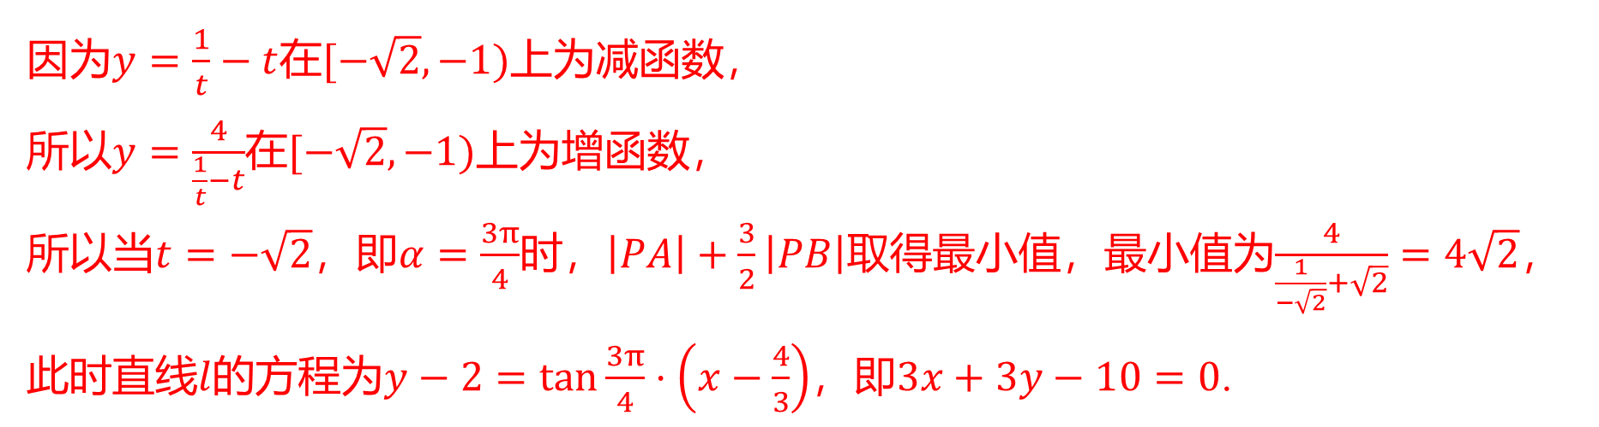
因为$y=\frac{1}{t}−t$在$[−\sqrt{2},−1)$ 上为减函数，
所以$y=\frac{4}{\frac{1}{t}−t}$在$[−\sqrt{2},−1)$ 上为增函数，
所以当$t=−\sqrt{2}$，即$α=\frac{3π}{4}$时，$\left|PA\right|+\frac{3}{2}\left|PB\right|$取得最小值，最小值为$\frac{4}{\frac{1}{−\sqrt{2}}+\sqrt{2}}=4\sqrt{2}$ ，
此时直线$l$的方程为$y−2=tan\frac{3π}{4}⋅\left(x−\frac{4}{3}\right)$，即$3x+3y−10=0$ .

